Slide 1
Gangguan yang berkaitan dengan penggunaan zat

Slide 2
Penyalahgunaan zat didefinisikan sebagai sebuah pola dari penggunaan berulang yang mengarah kepada akibat-akibat yang merusak. Seperti, gagal bertanggung jawab terhadap peran sebagai orang tua, pelajar, pekerja, dsb, menempatkan diri sendiri dalam situasi berbahaya (misalnya menyetir dalam keadaan mabuk) berurusan dengan masalah hukum akibat penyalahgunaan terlibat dalam masalah sosial dan interpersonal.

Slide 3
Penyalahgunaan obat dapat menjadikan ketergantungan yakni kecenderungan menggunakan obat secara terus menerus atau yang disebut dependensi, ada 2 tipe:
1. Ketergantungan fisiologis : perubahan fisiologis sebagai akibat penggunaan obat psikoaktif yang teratur dlam cara tertentu, yang membuat daya tahan dan sindrom penarikan diri terbentuk. Misalnya : insomnia, kalau tidak minum obat tidak bisa tidur
2. ketergantungan kejiwaan : pola penggunaan kompulsif yang dihubungkan dengan lepas kontrol terhadap penggunaan suatu obat.

Slide 4

Bahaya Narkoba

Slide 5
NARKOBA
NAR = Narkotika
KO = Psikotropika
BA = Bahan Adiktif Berbahaya Lainnya

Slide 6
NARKOTIKA
Narkotika adalah zat atau obat yang berasal dari tanaman atau bukan tanaman, baik sintetis maupun semi sintetis yang dapat menyebabkan penurunan atau perubahan kesadaran, hilangnya rasa nyeri, dan dapat menimbulkan ketergantungan (Undang-Undang No. 22 tahun 1997).

Slide 7
JENIS NARKOTIKA
Tanaman papaver, opium mentah, opium masak (candu, jicing, jicingko), opium obat, morfina, kokaina, ekgonina, tanaman ganja, dan damar ganja.
Garam-garam dan turunan-turunan dari morfina dan kokaina, serta campuran-campuran dan sediaan-sediaan yang mengandung bahan tersebut di atas.

Slide 8
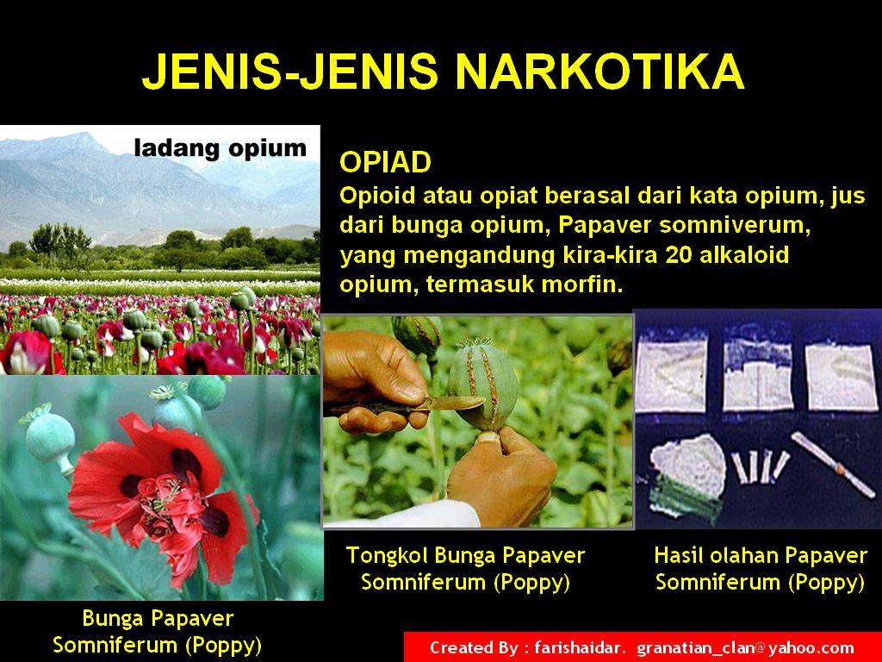

Slide 9
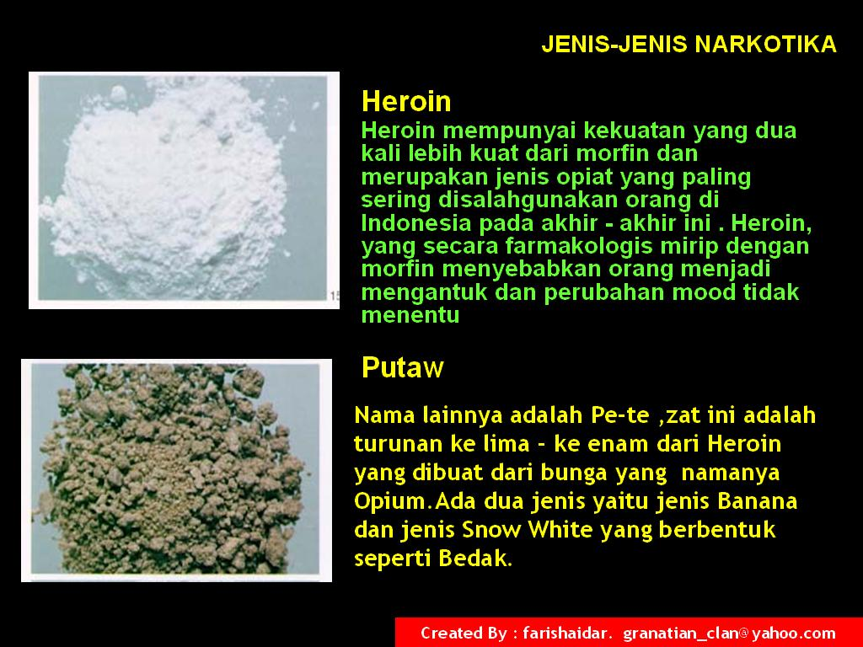

Slide 10
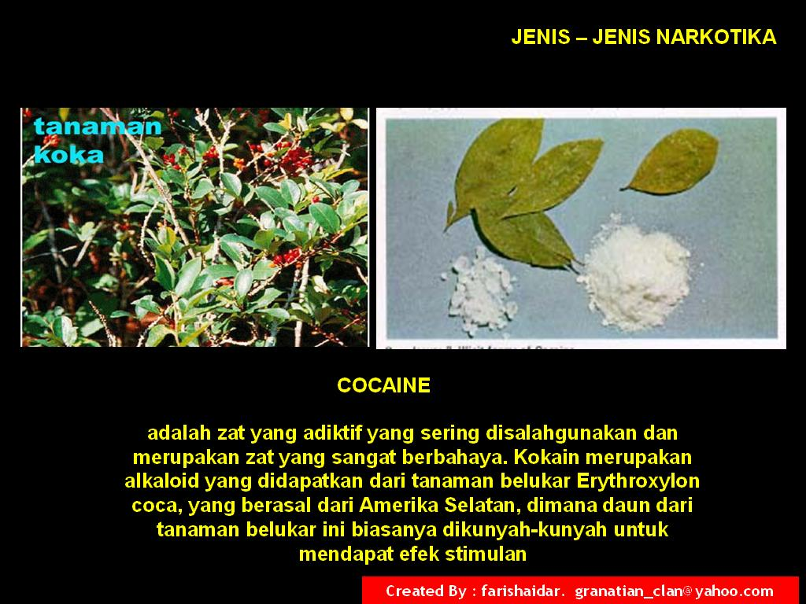

Slide 11
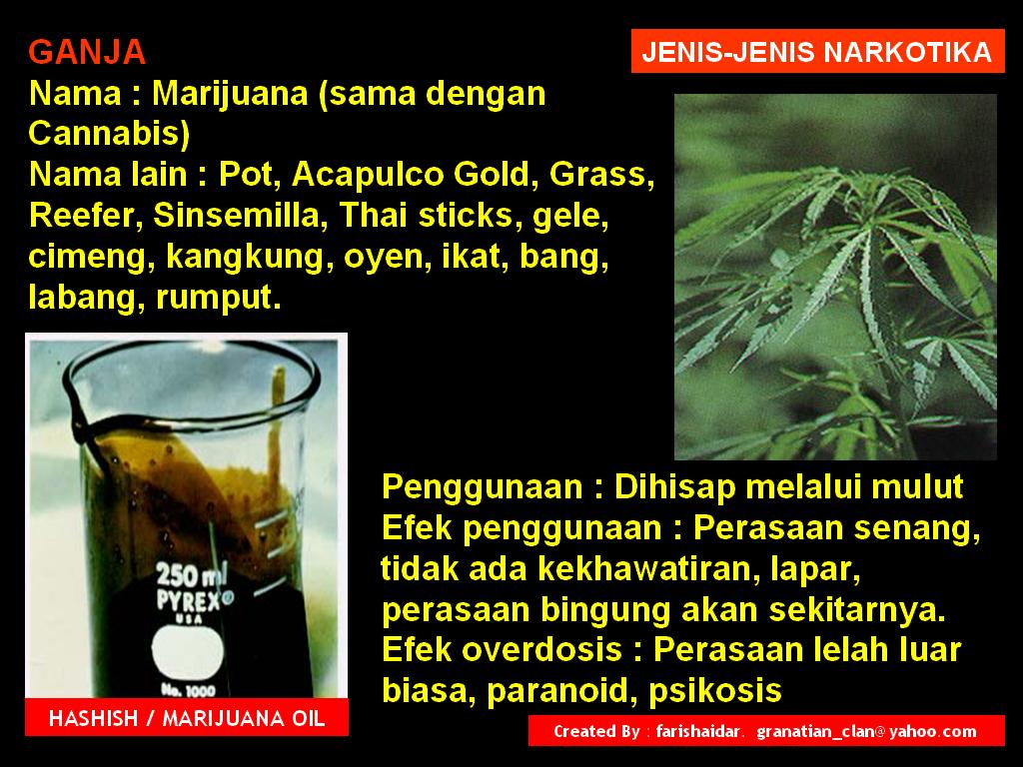

Slide 12
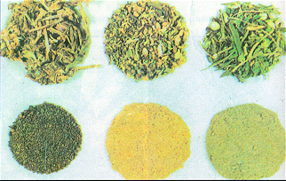
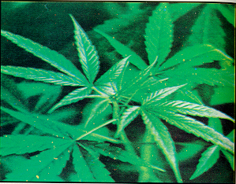
DAUN GANJA
Basah
Kering

Slide 13
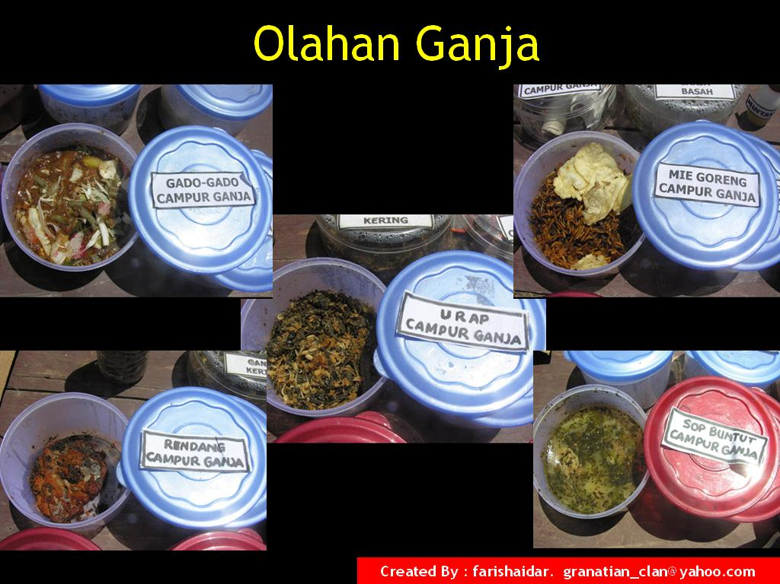

Slide 14
PSIKOTROPIKA
Psikotropika adalah zat atau obat, baik alamiah maupun sintetis bukan narkotika, yang berkhasiat psikoaktif melalui pengaruh selektif pada susunan saraf pusat yang menyebabkan perubahan pada aktivitas mental dan perilaku (Undang-Undang No. 5/1997).

Slide 15
JENIS PSIKOTROPIKA
Sedatin (Pil BK), Rohypnol, Magadon, Valium, Mandarax, Amfetamine, Fensiklidin, Metakualon, Metifenidat, Fenobarbital, Flunitrazepam, Ekstasi, Shabu-shabu, LSD (Lycergic Alis Diethylamide), dsb.

Slide 16
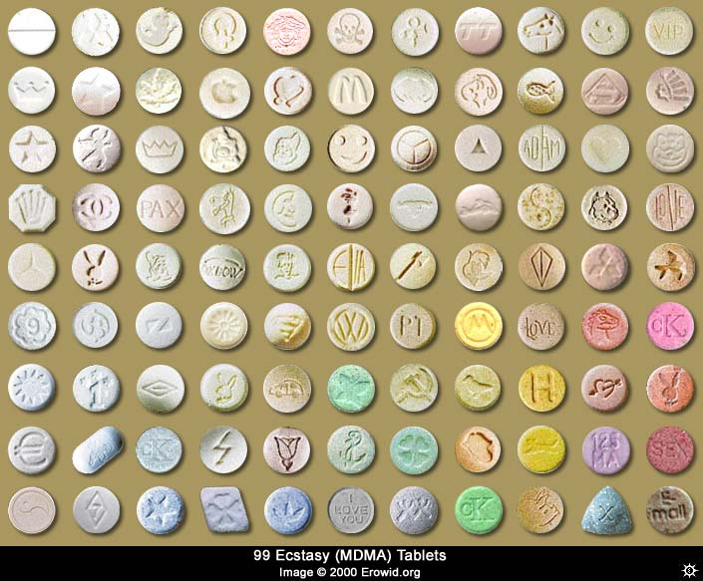
CONTOH EKSTASI

Slide 17
EKSTASI
EFEK PENGGUNAAN : GEMBIRA → EKSTASE ILUSI & HALUSINASI INDAH
INTOXIKASI : RAHANG GEMERTAK, TENSI TINGGI, IRAMA JANTUNG TIDAK STABIL
GEJALA PUTUS ZAT : DEPRESIF, HAMPA, HALUSINASI JELEK, PSIKOTIK
DAMPAK BURUK : OTAK, JANTUNG, LEVER

Slide 18
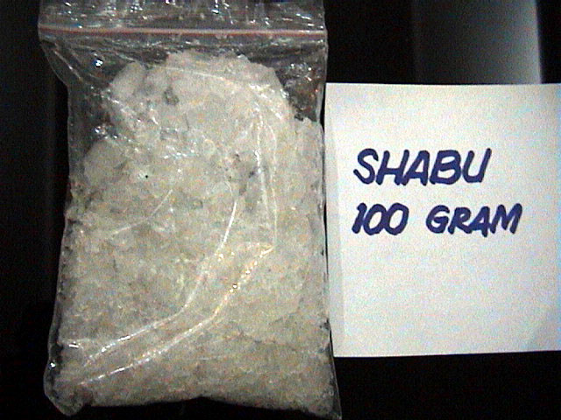
SHABU-SHABU

Slide 19
SHABU-SHABU
BERBENTUK KRISTAL
DIBAKAR → ALUMUNIUM FOIL → BONG
EFEK PENGGUNAAN : EUFORIA, HIPERAKTIF,
STEREOTIPIK, BETAH MELEK
GEJALA PUTUS ZAT : PEGEL, REAKSI PARNO,
PIKIRAN KACAU, PSIKOTIK AKUT
DAMPAK BURUK : OTAK, PARU

Slide 20
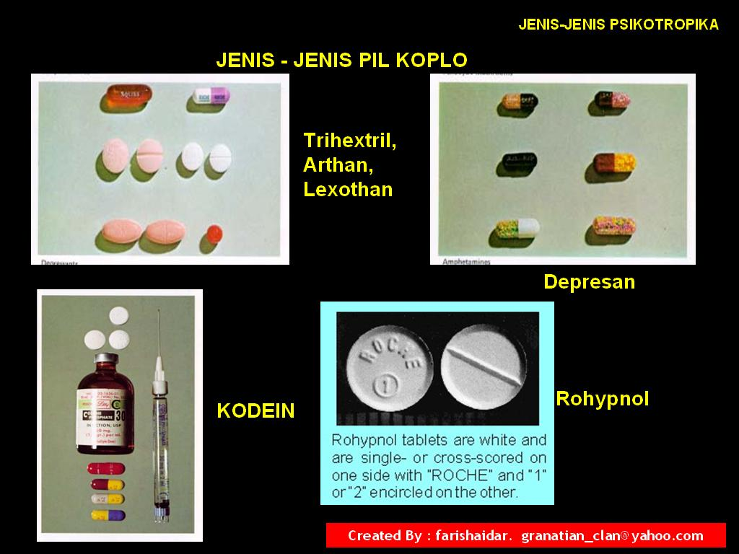

Slide 21
PIL KOPLO
Golongan Anti Cemas : LEXOTAN 9 mg, MENTALIUM 10 mg
Golongan Anti Insomnia : MOGADON, DUMOLID, SEDATIN, ROHYPNOL, HYPNORIL, NIPAM
Efek Penggunaan : MELAYANG
INTOXIKASI : JALAN SEMPOYONGAN, CADEL (CELAT), MENGANTUK
DAMPAK BURUK : LEVER, GINJAL, PARU, OTAK

Slide 22
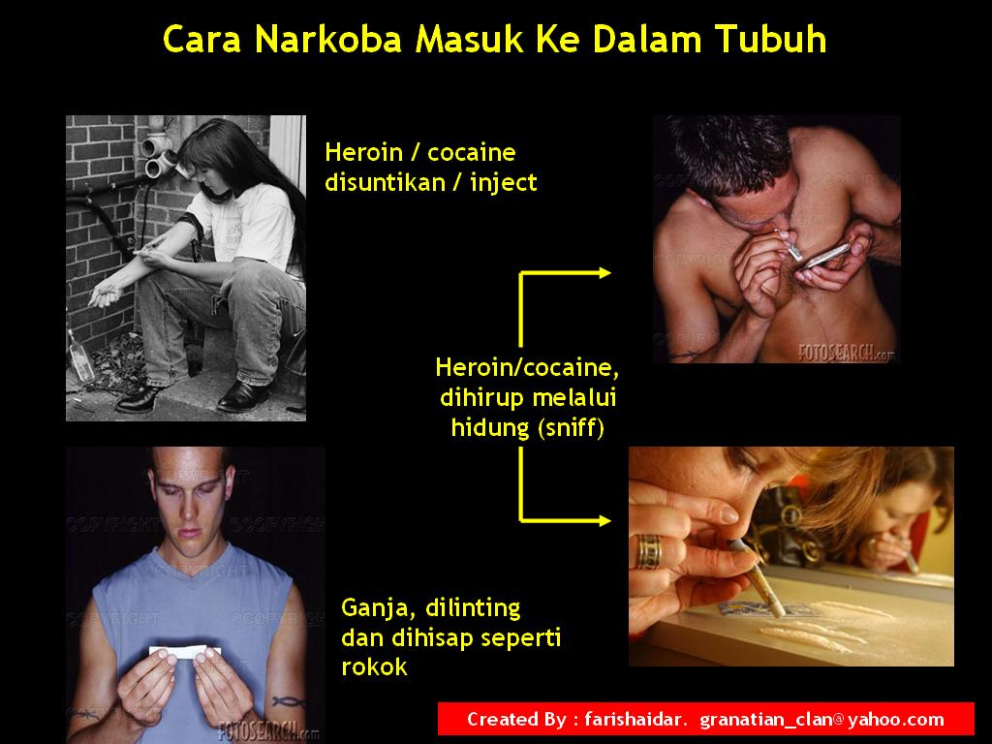

Slide 23
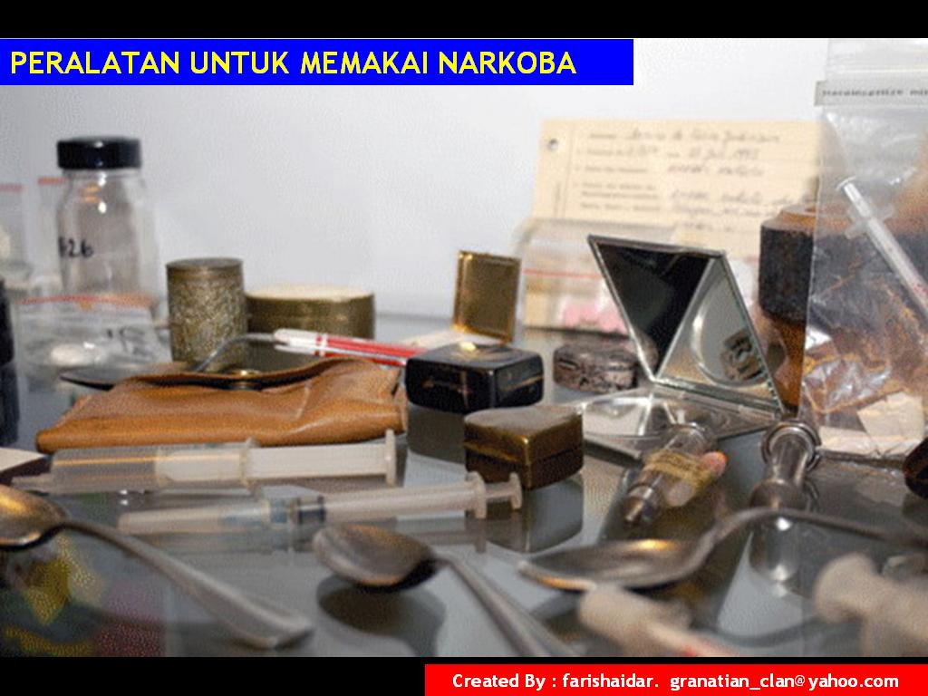

Slide 24
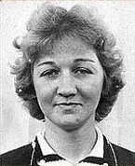
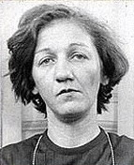
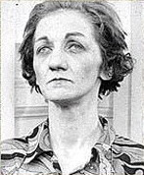
AKIBAT PENYALAHGUNAAN NARKOTIKA DAN PSIKOTROPIKA
WAJAH PENGGUNA NARKOBA SETELAH 10 TAHUN
Created By : farishaidar. granatian_clan@yahoo.com

Slide 25
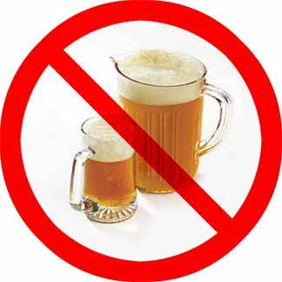
BAHAN ADIKTIF BERBAHAYA
ALKOHOL
ROKOK

Slide 26
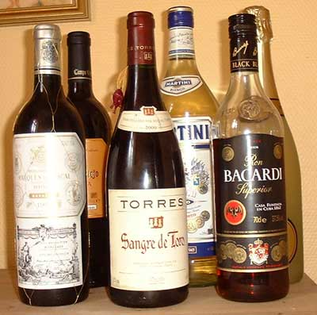
ALKOHOL
Efek :
Menekan pernafasan dan denyut jantung, mengganggu penalaran
Menimbulkan perilaku kekerasan dan risiko kecelakaan lalu lintas
Gejala putus zat mulai dari hilangnya nafsu makan, sensitif, tidak bisa tidur, kejang otot, halusinasi, bahkan MATI!!!!

Slide 27
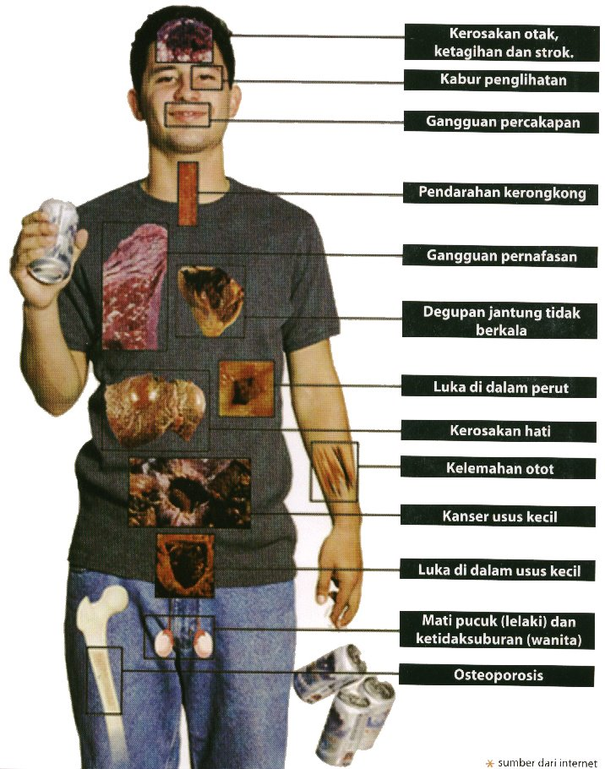

Slide 28
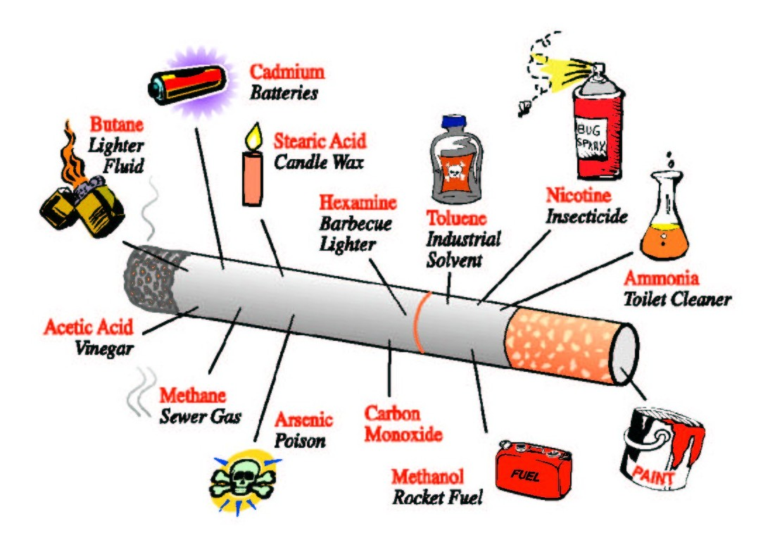
ROKOK

Slide 29
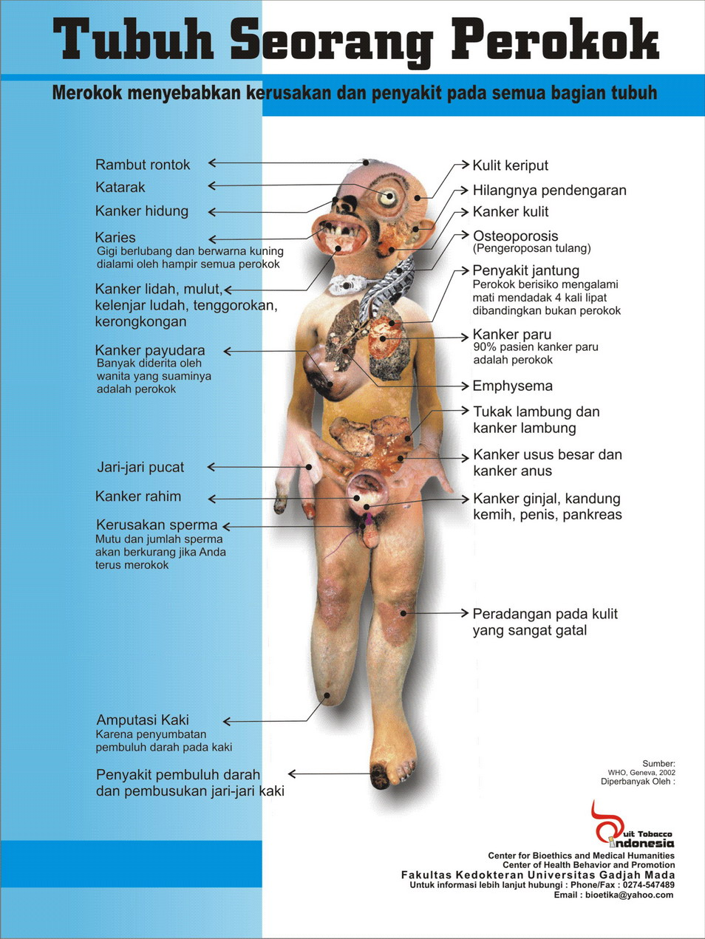

Slide 30
PENYALAHGUNAAN NARKOBA
Data dari UNDP (United Nation International Drug Control Program):
Lebih dari 200 juta penyalahguna Napza di seluruh dunia, 3,4 juta adalah orang Indonesia
80% penyalahguna adalah generasi muda
Pria, Remaja, SMP-SMA: lebih rentan
Estimasi uang yang dikeluarkan untuk membeli narkoba setahun di Indonesia adalah Rp. 11, 76 TRILIUN!

Slide 31
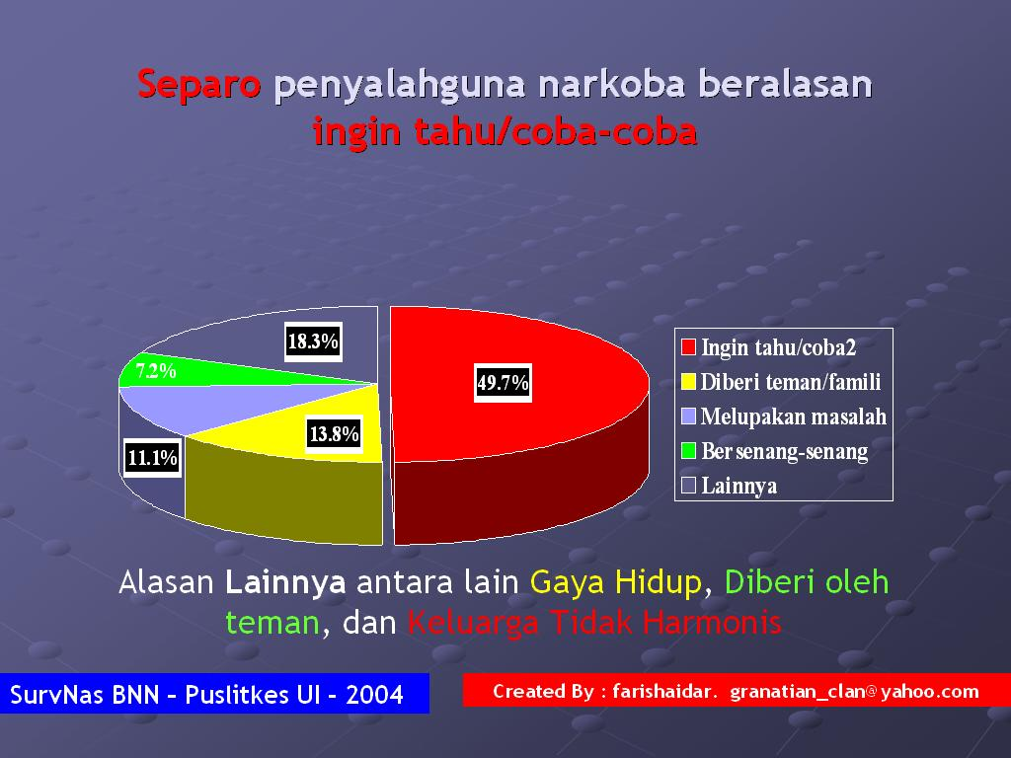

Slide 32
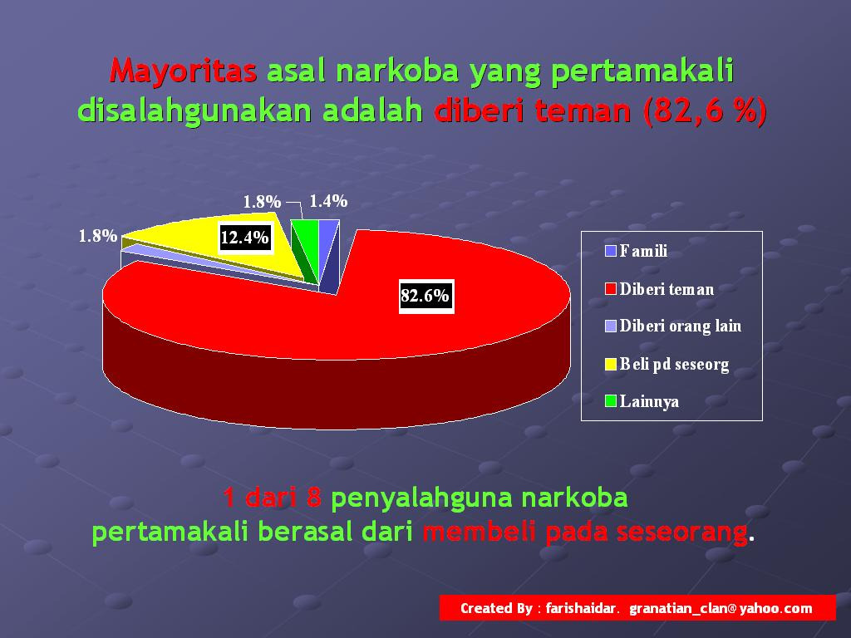

Slide 33
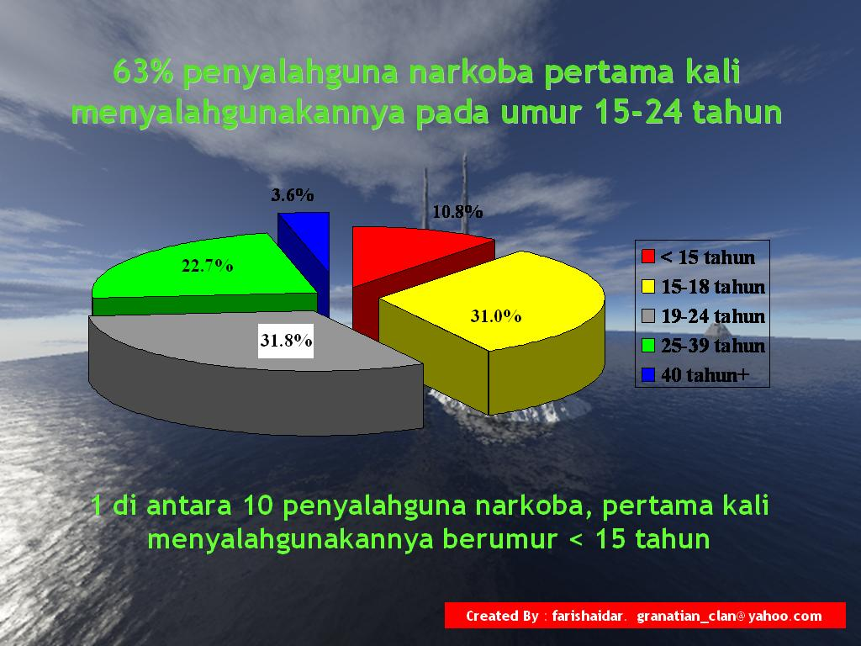

Slide 34
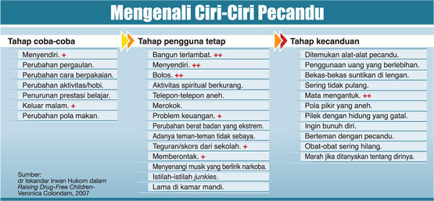
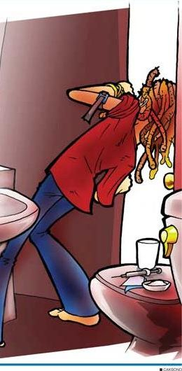

Slide 35
DAMPAK FISIK
PENYALAHGUNAAN NARKOBA
Gangguan pada system syaraf : kejang-kejang, halusinasi, gangguan kesadaran
Gangguan pada jantung dan pembuluh darah : infeksi akut otot jantung, gangguan peredaran darah
Gangguan pada kulit : penanahan (abses), alergi, eksim
Gangguan pada paru-paru seperti: penekanan fungsi pernapasan, kesukaran bernafas, pengerasan jaringan paru-paru
Sering sakit kepala, mual-mual dan muntah, murus-murus, suhu tubuh meningkat, pengecilan hati dan sulit tidur
Dampak terhadap kesehatan reproduksi, gangguan fungsi seksual
Dampak terhadap ktidak hesehatan reproduksi pada remaja perempuan antara lain perubahan periode menstruasi, ketidakteraturan menstruasi, dan amenorhoe (aid)
Bagi pengguna narkoba melalui jarum suntik, khususnya pemakaian jarum suntik secara bergantian, risikonya adalah tertular penyakit seperti hepatitis B, C, dan HIV yang hingga saat ini belum ada obatnya
Penyalahgunaan narkoba bisa berakibat fatal ketika terjadi Over Dosis. Over dosis bisa menyebabkan kematian

Slide 36
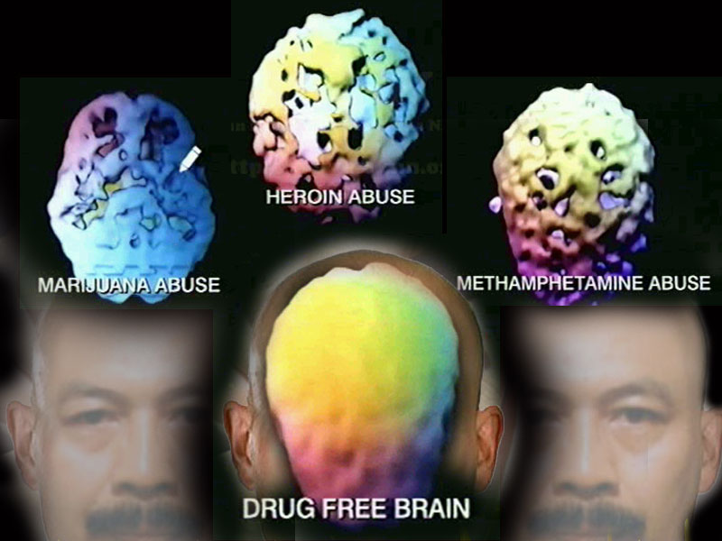

Slide 37
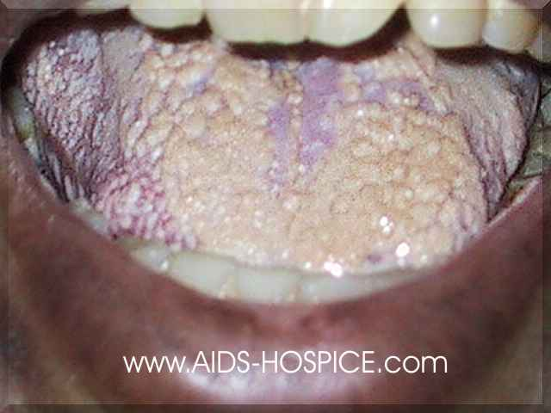

Slide 38
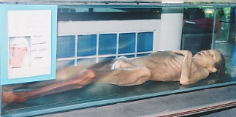

Slide 39
DAMPAK PSIKIS
PENYALAHGUNAAN NARKOBA
Lamban kerja, ceroboh kerja, sering tegang dan gelisah
Hilang kepercayaan diri, apatis, pengkhayal, penuh curiga
Agitatif, menjadi ganas dan tingkah laku yang brutal
Sulit berkonsentrasi, perasaan kesal dan tertekan
Cenderung menyakiti diri, perasaan tidak aman, bahkan bunuh diri

Slide 40
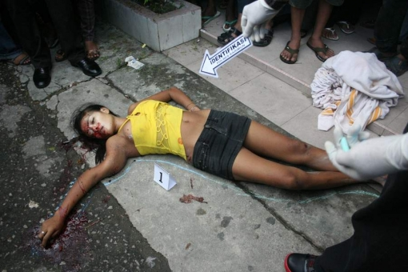
Perempuan Meninggal Akibat Pengaruh Shabu-Shabu

Slide 41
DAMPAK SOSIAL
PENYALAHGUNAAN NARKOBA
Gangguan mental, anti-sosial dan asusila
sehingga mendekam dalam penjara,
dikucilkan oleh lingkungan
Merepotkan dan menjadi beban keluarga
Pendidikan menjadi terganggu, masa depan
suram

Slide 42
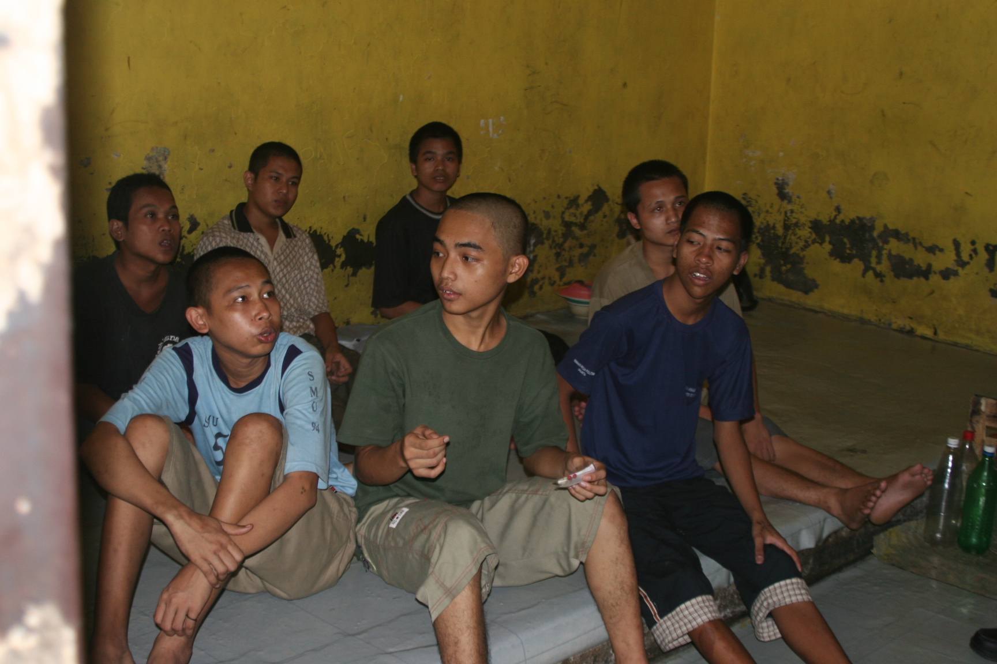

Slide 43
Penanganan /intervensi :
1. psikoterapi
2. penanganan di Rumah Sakit atau pusat rehabilitasi
3. penanganan biologis dengan pemberian obat-obatan
4. terapi pasangan dan keluarga
5. Kognitive-behavior therapy

